Slide 1
Камбала

Slide 2
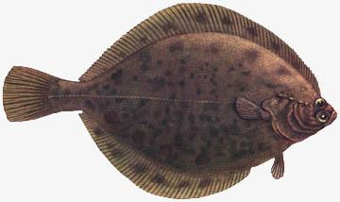
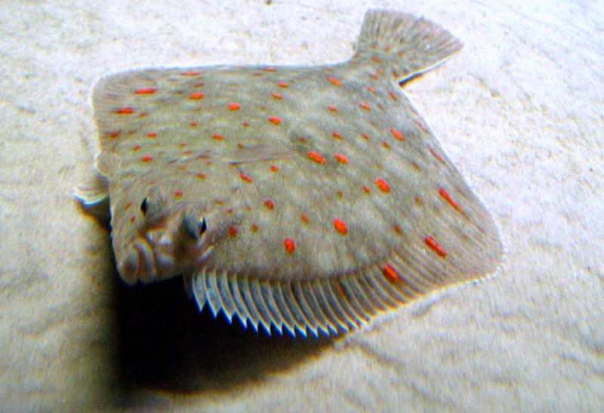
Камбала, широко распространенная рыба, большое разнообразие видов в бассейне Тихого океана. Известно свыше 40 видов (в некоторых источниках указано до 100 видов). Обитает во всех морях, кроме Аральского, Каспийского и Лаптевых. Некоторые прибрежные морские рыбы, заходят в реки.
Размеры камбал сильно различаются: у мелких видов длина тела не больше 8 см. Что же касается крупных экземпляров, то в 1980 г. на Аляске была поймана рыба весом 105 кг. и длиной 2м. Описаны случаи ловли в Тихом океане особей этого вида весом 337 кг. и длиной 4,7 м.
Питается камбала преимущественно червями, рачками и ракушками, а также остатками различной мелкой живности, которые падают на дно. Такой корм камбала добывает при всей своей неуклюжести и малоподвижности. Камбала все-таки удивительная рыба. Тело её сплюснуто в таком же направлении, как и у карася, то есть с боков, но, в отличие от всех прочих рыб, оно несимметрично, то есть, правая сторона рыбы не соответствует левой.

Slide 3
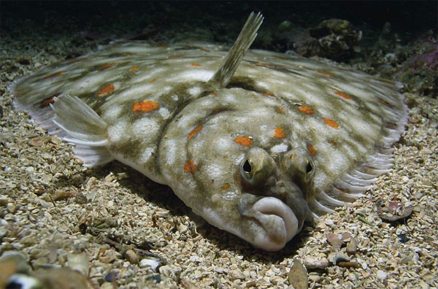
Рыба перекошена: голова камбалы искривляется таким образом, что оба глаза оказываются на одной стороне тела — на той, которая обращена кверху; туда же перемещаются и ноздри, и на эту же сторону перекашивается рот.
Камбала лежит на дне не на брюхе, а на боку!

Slide 4
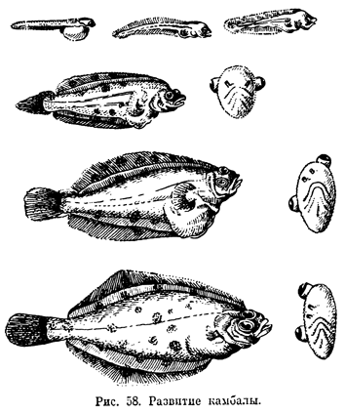
Такое своеобразное строение камбала получает не сразу. Из икринки она выходит в виде рыбки совершенно нормального строения и в этом возрасте ничем существенным не отличается от других мальков: оба глаза сидят по бокам головы, рот прямой, тело вытянуто в длину, тонкое и вполне симметричное.
Но по мере роста тело камбалы становится более высоким, и левый глаз начинает перемещаться через лоб на правую сторону. Взрослые рыбы ведут придонный образ жизни.

Slide 5
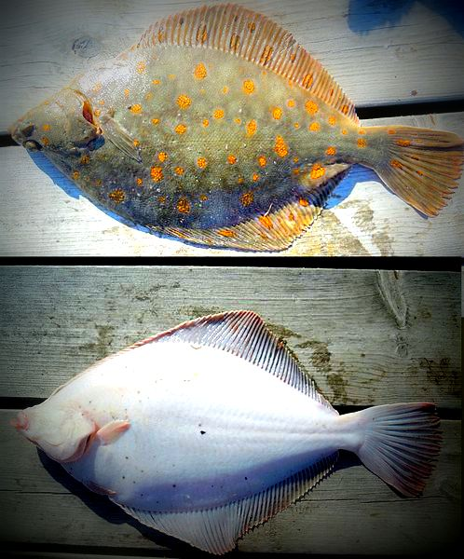
Постепенно молодая рыбка изменяет свои повадки и начинает все чаще и чаще ложиться на бок. При этом слепая сторона тела теряет свою окраску и становится беловатой, а та сторона, куда перешли глаза, делается, наоборот, более тёмной (коричневой, серой) и покрывается желтоватыми пятнами. В таком виде камбала становится совершенно незаметной на фоне дна, усеянного раковинами и камнями .

Slide 6
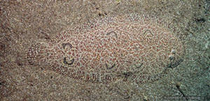
Другой особенностью камбалы, является их способность изменять свою покровительственную окраску соответственно цвету дна. Камбала – мастер мимикри’и (подражание, маскирование). Спина, затаившейся на дне камбалы, приобретает цвет и узор окружающих ее предметов, с которыми рыба буквально сливается.

Slide 7
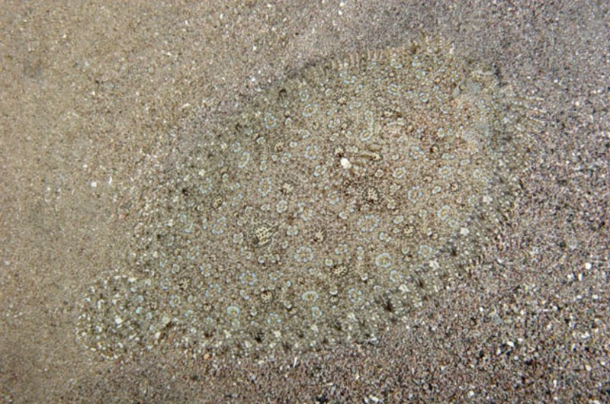
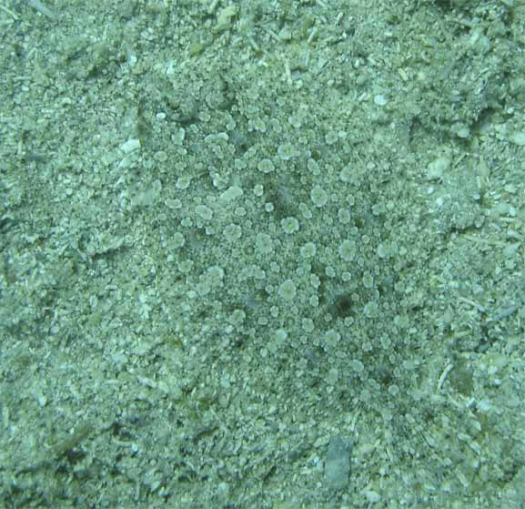
Механизм изменения её пигментации под окружающую обста-новку состоит в следующем. Рыба глазами «считывает» рисунок и окрас дна. От глаз сигнал поступает в спинной мозг. Тот по нервным волокнам передает сигнал специальным клеткам на поверхности тела – хроматофорам. Они всего за 5 минут меняют свой цвет на камуфляжный. Но чтобы наиболее точно воспроиз-вести все нюансы своего окружения, камбале надо несколько часов. Слепые рыбы теряют способность менять свою окраску.

Slide 8
Некоторые виды этих рыб, реально способны отпугнуть от себя хищника, даже такого, как акула. Туземцы охотно едят камбалу в свежем виде, но они заметили, что хищные рыбы брезгуют камбалой. Биологи, решившие проверить информацию, выяснили, что в основании плавников некоторых видов камбалы есть железы, которые выделяют слизистое вещество, отпугивающее хищников, в том числе и акул.
Исследования в лабораторных бассейнах и в открытом море подтвердили, что слизь этой камбалы, попав в воду, отпугивает акул на 10 часов. Израильские биохимики определили, что в состав слизи входит яд пардаксин, который вызывает у акул затруднение дыхания и кровообращения, поэтому хищницы бегут (вернее, плывут) от камбалы.

